Slide 1




Xin chào các em

Slide 2



Mời các em xem câu chuyện

Slide 3



Người thế nào được xem là người thông minh? Theo em, người thông minh có thể giúp ích gì cho mọi người?

Slide 4




Văn bản 2:
EM BÉ THÔNG MINH
ĐỌC VĂN BẢN
I. Trải nghiệm cùng văn bản
Notes:
https://www.facebook.com/baokefb - fb Nguyễn Nhâm -0981.713.891

Slide 5
Văn bản 2:
EM BÉ THÔNG MINH
I. Trải nghiệm cùng văn bản
-Thể loại:
Truyện cổ tích
-Phương thức biểu đạt chính:
Tự sự
- Ngôi kể:
Ngôi thứ 3
Notes:
https://www.facebook.com/baokefb - fb Nguyễn Nhâm -0981.713.891

Slide 6



Người kể chuyện
"Hồi đó, có một nước láng giềng lăm le muốn chiếm bờ cõi nước ta. Để dò xem bên này có nhân tài hay không, họ sai sứ đưa sang một cái vỏ ốc vặn rất dài, rỗng hai đầu, đố làm sao xâu một sợi chỉ mảnh xuyên qua đường ruột ốc"
Đây là lời của người kể chuyện hay lời nhân vật? Vì sao em cho là như vậy?
Notes:
https://www.facebook.com/baokefb - fb Nguyễn Nhâm -0981.713.891

Slide 7


II. SUY NGẪM VÀ PHẢN HỒI

Slide 8
Tìm hiểu về nhân vật

Slide 9



II. SUY NGẪM VÀ PHẢN HỒI
THẢO LUẬN NHÓM
Tìm hiểu về nhân vật
Truyện “Em bé thông minh” kể về kiểu nhân vật nào trong truyện cổ tích? Căn cứ vào đâu em cho rằng như vậy?
Notes:
https://www.facebook.com/baokefb - fb Nguyễn Nhâm -0981.713.891

Slide 10
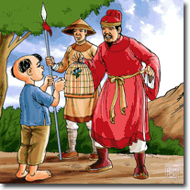
II. SUY NGẪM VÀ PHẢN HỒI
1. Kiểu nhân vật
Nhân vật thông minh
Em bé giải quyết thử thách nhiều lần
Giải quyết một cách nhanh nhẹn, nhẹ nhàng

Slide 11
2. Phẩm chất nhân vật
STT | Thử thách | Kết quả | Phẩm chất
1
2
3
4
Notes:
https://www.facebook.com/baokefb - fb Nguyễn Nhâm -0981.713.891

Slide 12
2. Phẩm chất nhân vật
STT | Thử thách | Kết quả | Phẩm chất
1 | Trả lời câu hỏi phi lí của viên quan, khi hỏi cha cậu cày mỗi ngày được mấy đường | Đẩy viên quan vào thế bị động | Thông minh, nhanh nhẹn, tài năng, ngây thơ, hồn nhiên, biết giúp đỡ mọi người
2 | Nhà vua bắt dân làng cậu bé nuôi trâu đực phải đẻ được con | Nhà vua tự nói ra sự vô lý trong câu đố của chính mình; công nhận cậu bé thông minh
3 | Thịt một con chim sẻ phải dọn thành ba cỗ thức ăn | Đẩy thế bí cho nhà vua; vua phục hẳn
4 | Sứ giả nước láng giềng:Xâu sợi chỉ mềm xuyên qua đường ruột ốc xoắn dài. | Xâu được sợi chỉ; sứ giả thán phục, được phong trạng nguyên
Các thử thách tăng dần, tạo tình huống cho nhân vật bộc lộ tài trí.
Notes:
https://www.facebook.com/baokefb - fb Nguyễn Nhâm -0981.713.891

Slide 13

3. Kết thúc truyện

Slide 14
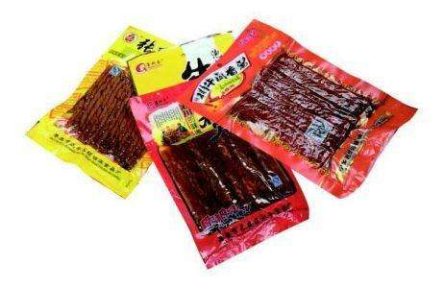

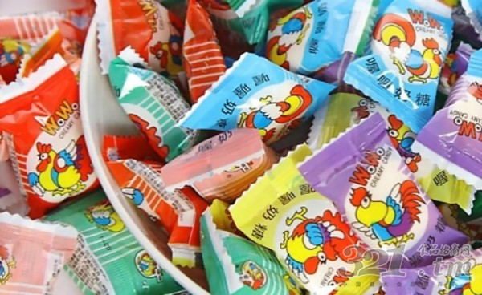
3. Kết thúc truyện
Kết thúc truyện có hậu (đặc điểm nổi bật của thể loại cổ tích)
Kết thúc phù hợp với diễn biến truyện, hấp dẫn,…

Slide 15

Tại sao hiện nay người ta hay gọi “đám cưới cổ tích” hoặc “câu chuyện cổ tích giữa đời thường”?

Slide 16
4. Chủ đề

Slide 17
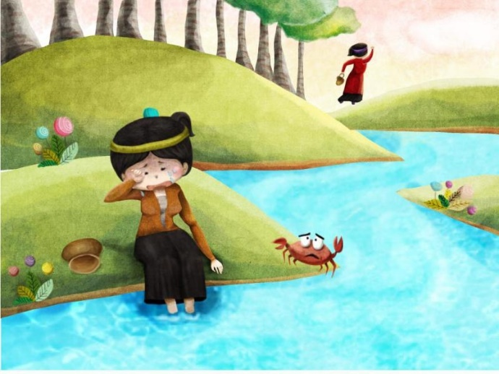
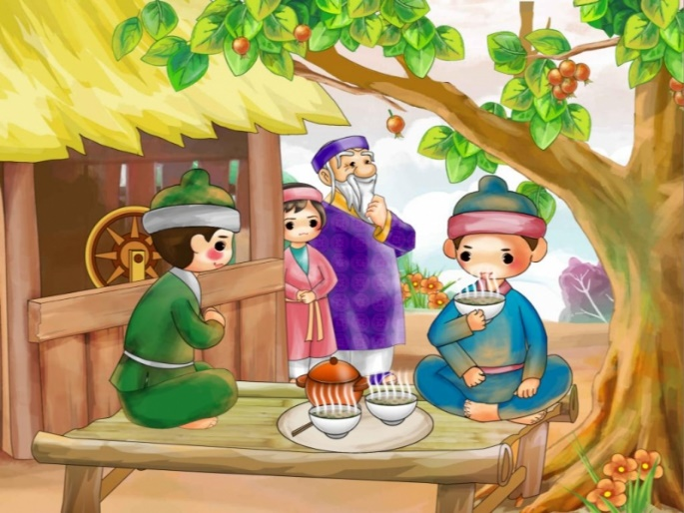

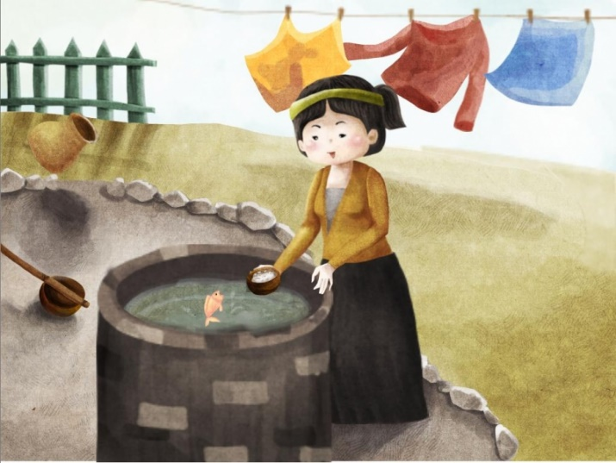
4. Chủ đề
Theo em, chủ đề của truyện “Em bé thông minh” là gì? Trong kho tàng truyện cổ tích VN, có nhiều truyện cùng chủ đề, em hãy kể tên một vài truyện đó?

Slide 18

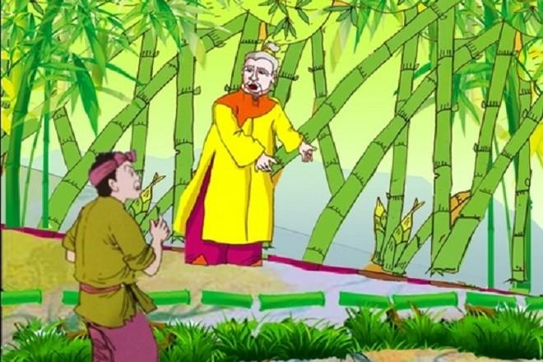
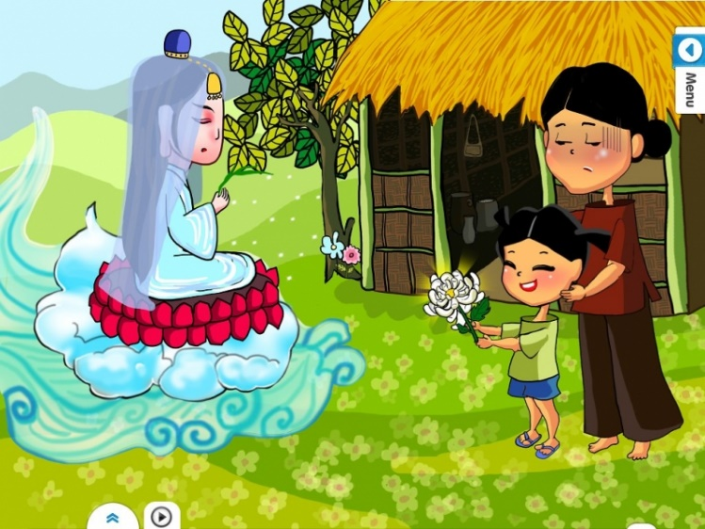
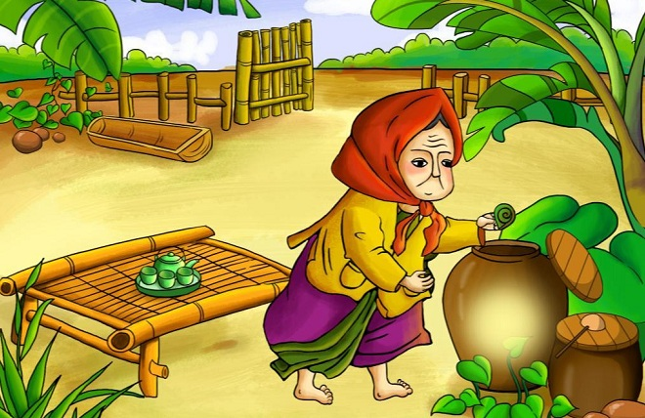
4. Chủ đề
Đề cao trí thông minh, trí khôn dân gian và kinh nghiệm phong phú từ hiện thực cuộc sống, lao động.

Slide 19
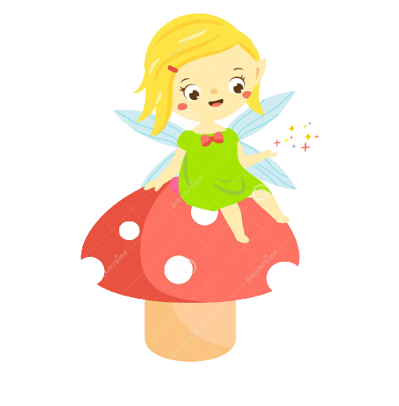

5. Bài học
Lời giải đố của các nhân vật thông minh trong truyện cổ tích thường dựa vào kiến thức từ đời sống. Việc tích luỹ kiến thức từ đời sống có tác dụng gì đối với chúng ta?

Slide 20
LUYỆN TẬP

Slide 21
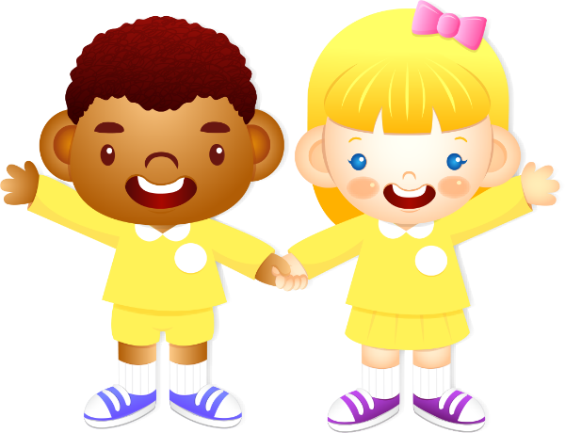

Luyện tập
Những điều em nắm chắc
Những điều em
còn băn khoăn

Slide 22
VẬN DỤNG
Notes:
Giáo án đã được đăng ký bản quyền Nguyễn Nhâm- 0981.713.891

Slide 23
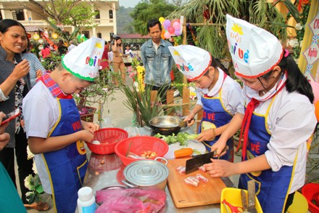
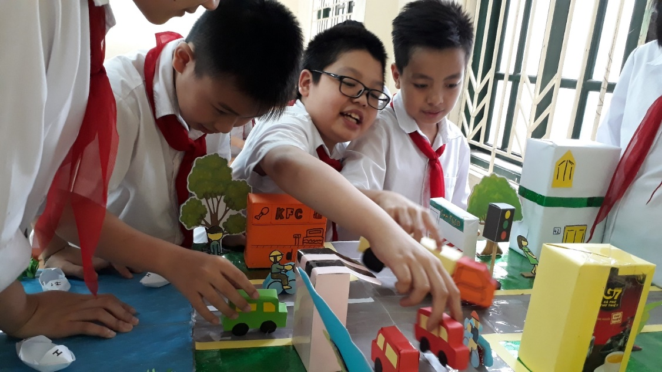
Vận dụng
Hiện nay, các trường học thường tổ chức các hoạt động trải nghiệm sáng tạo. Có bạn thì cho rằng hoạt động này mất thời gian lại tốn kém. Có bạn lại bảo rằng hoạt động này là cần thiết? Em đồng ý với ý kiến nào? Vì sao?

Slide 24





Chúc các em học tốt !
Notes:
https://www.facebook.com/baokefb - fb Nguyễn Nhâm -0981.713.891

